Slide 1








2021 인공지능 학습용 데이터 활용 해커톤 경진대회
- 데이터 설명회 -
주관기관 :
주최 :

Slide 2
목차
1. 대회 개요
2. 음성데이터 수집
3. 음성데이터 변환
4. 데이터 배포
5. 분석결과 제출 및 평가방법
6. 베이스라인 코드
Notes:
종합유통업체

Slide 3
1. 대회 개요
본 대회는 ‘부산 퇴행성뇌질환자 음성데이터＇를 활용하여 퇴행성뇌질환자 (알츠하이머치매, 파킨슨병)를 구별하는데 목적이 있음
‘부산 퇴행성뇌질환자 음성데이터＇는 치매 환자 혹은 일반 노인의 발화 데이터임
인지장애 환자는 말이나 언어 처리 과정에 일반인과 차이를 나타내며, 이러한 차이를 활용하여 인지장애 관련 병변의 조기진단 과정에서 음성 분석이 많이 활용되고 있음
따라서 제공된 데이터를 활용해 음성 데이터 내의 발화 톤, 발화 속도, 발화 오류 등의 다양한 패턴을 분석하여 발화자의 퇴행성 뇌 질환 여부(정상, 알츠하이머, 파킨슨)를 예측할 수 있는 분류예측 모델을 제시할 필요가 있음
Notes:
종합유통업체

Slide 4
1. 대회 개요 – 대회 일정
내용 | 일정
참가접수(온라인) | 2021년 11월 1일(월) ~ 11월 26일(금) 16:00
데이터 설명회 | 1차 : 2021년 11월 23일(화) 13:00 2차 : 2021년 11월 25일(목) 17:00
결과물 제출 | 2021년 11월 29일(월) ~ 12월 3일(금)
결과물 평가 | 2021년 12월 6일(월) ~ 12월 10일(금)
시상 및 발표회 | 2021년 12월 17일(금)
Notes:
종합유통업체

Slide 5
1. 대회 개요 – 대회 상금
구분 | 인원 | 상금 | 비고
대상 | 1팀 | 200만원 | 제세공과금 수상자 부담 (원천징수)
최우수상 | 1팀 | 100만원
우수상 | 1팀 | 50만원
Notes:
종합유통업체

Slide 6
2. 음성데이터 수집
데이터 수집
데이터 정제
데이터 가공/검수
원시 발화데이터
원본 녹음파일 분절
최종 검수
Notes:
종합유통업체

Slide 7
2. 음성데이터 수집 – 데이터 수집
항목 | 내용
수집 대상 | 수집 데이터 : 화자가 발화한 단어 및 문장의 음성 데이터 수집 지역 : 부산 동아대학교 의료원 환경 : 잡음이 없는 통제된 환경
데이터 규모 | 200명의 발화자가 발화한 8,000개의 문장 데이터 (1인당 40개 문장의 발화데이터를 내장하고 있음) 문장 발화 데이터는 문장읽기(30개)와 문단읽기(10개)로 구성되어 있음
데이터 형태 | Wav 파일 형태로 수집 발화자 및 각 문장이 구분된 형태
Notes:
종합유통업체

Slide 8
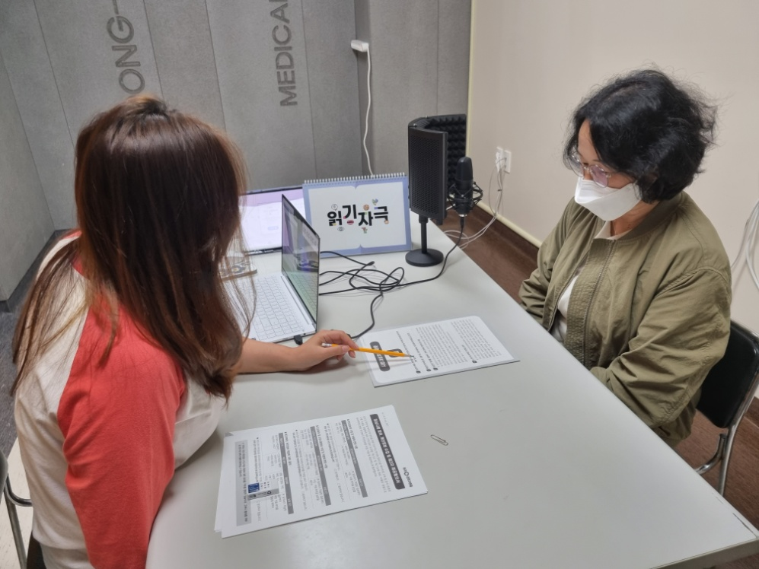
2. 음성데이터 수집 – 데이터 수집
연구 설명 및 동의
1
연구 설명
대상자에게 본 연구의 목적과 진행 방향에
대하여 설명한다.
2
동의서 작성
연구 설명을 들은 후 의사를 묻고 자발적으로
참여 동의를 할 경우 동의를 작성한다.
Notes:
종합유통업체

Slide 9
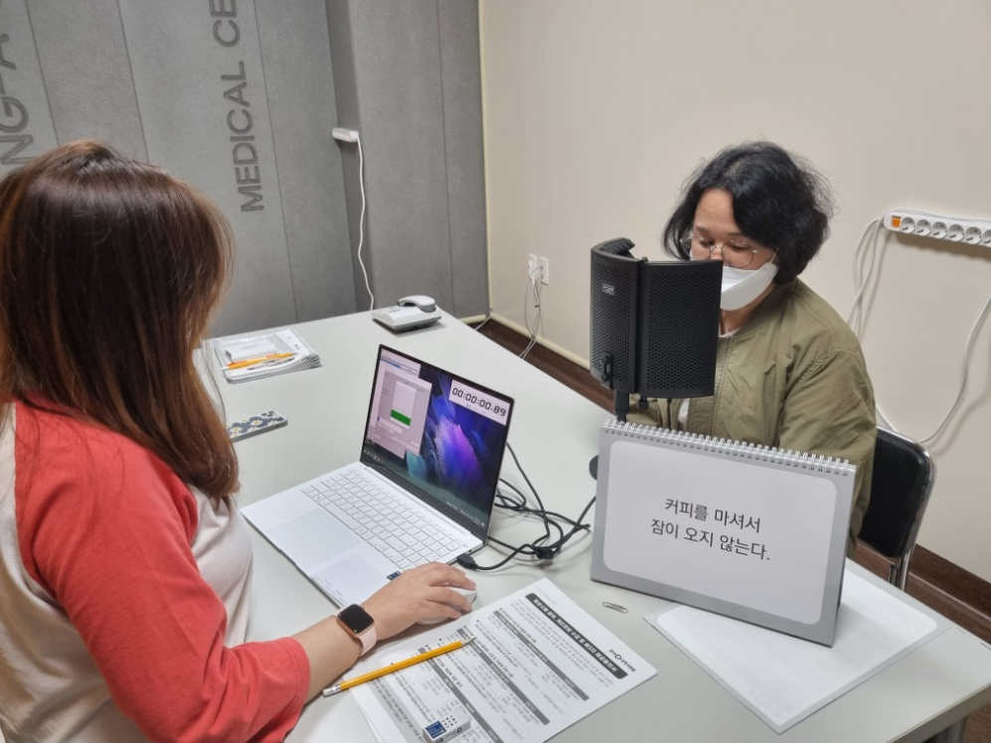
2. 음성데이터 수집 – 데이터 수집
1
음성 검사 세팅
음성 검사
입과 마이크 사이 거리를 약 15cm
유지하도록 하고 전용 소프트웨어를 이용해 검사를 진행한다.
2
음성 검사 방법
발성 검사 – 치료사가 제시하는 설명을 듣고 정확하게
따라 하도록 한다.
읽기 검사 – 자극 책자를 제시하여 환자가 스스로 읽도록 하며
오류를 보일 시 1회 반복한다.
Notes:
종합유통업체

Slide 10
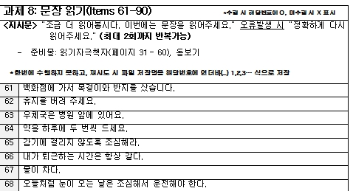
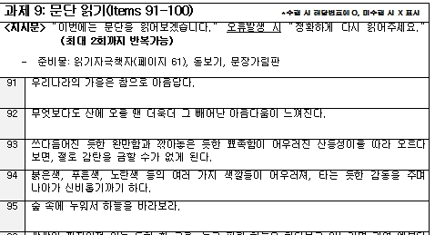
2. 음성데이터 수집 – 데이터 수집
증례기록지
고정 발화 과제 중 단어 읽기, 문장 읽기, 문단 읽기에서는 읽기자극책자를 통해
발화를 유도하며 대상자가 정확하게 읽지 못할 시 한 번 더 실시한다.
Notes:
종합유통업체

Slide 11
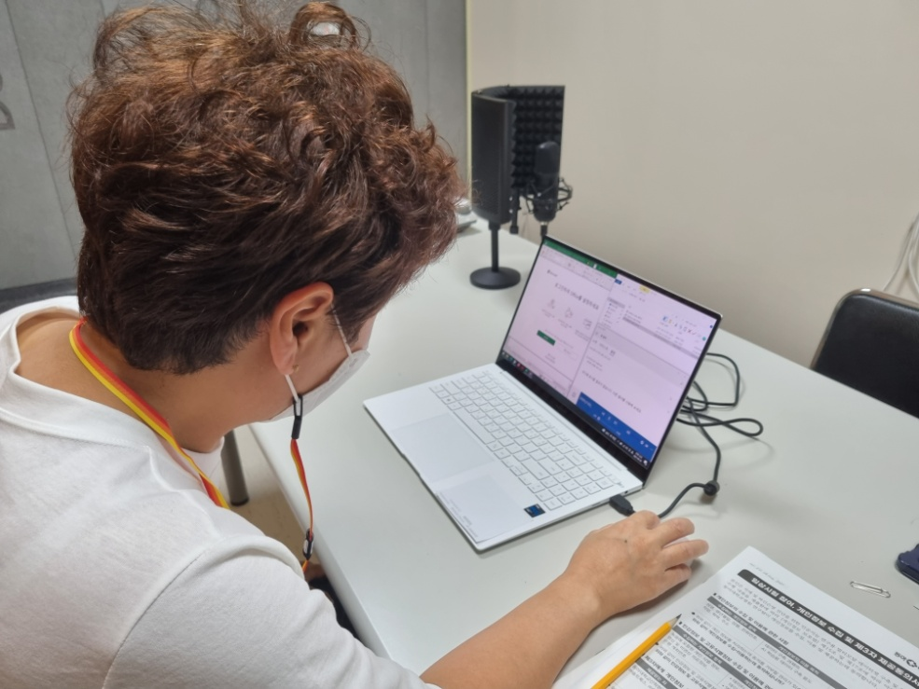
2. 음성데이터 수집 – 데이터 정제 / 가공 / 검수
데이터 확인
1
음성 데이터 확인
녹음한 음성 데이터의 끊김, 음향 크기를
포함한 오류 상태를 확인한다.
2
음성 데이터 분절
연속된 음성 녹음 파일은 증례기록지에 나타난 문장별로 분절함
3
검수
분절된 음성 녹음 파일이 각 문장의 내용을 정확히
포함하는지에 대한 오류 상태를 확인함
Notes:
종합유통업체

Slide 12
3. 음성데이터 변환
wav 음원 파일
NPY(Numpy array) 파일
데이터 배포의 효율성을 위해 본 대회에서는 wav 음원 파일을 NPY(Numpy array)파일로 변환하여 배포함
Sample rate는 16,000개로 설정함
Notes:
종합유통업체

Slide 13
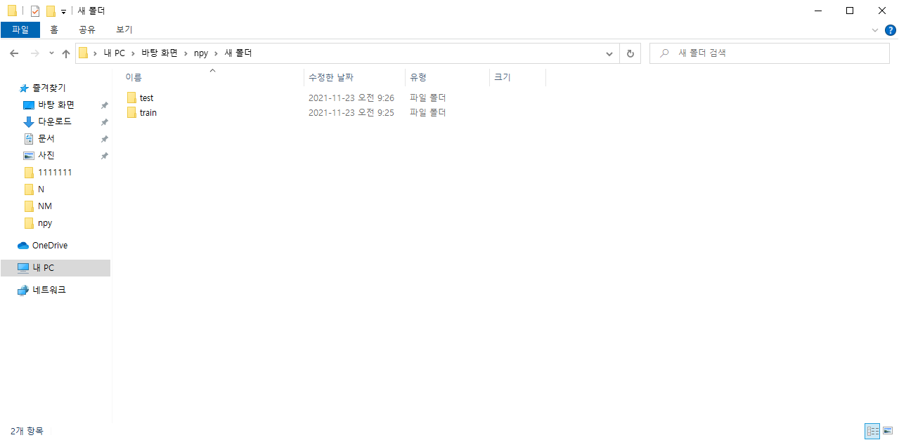
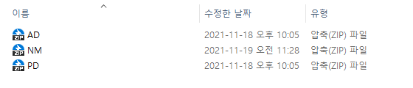
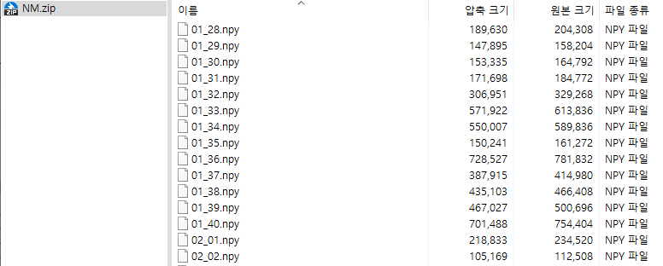
4. 데이터 배포
데이터 구성
1
Train & Test Data
본 대회에서는 사전 라벨링된 Train data와
라벨링 없는 Test data로 구분하여 제공함(8:2)
2
Train Data
세 클래스로 구분된 Train data를 확인할 수 있음
즉, 퇴행성 뇌질환 대상군으로 구분할 수 있음
3
Train Data 구성
각 압축 파일 내에는 다음과 같이 파일이 구성되어 있음
(대상군 구분 번호) – (문장 구분 번호).npy
대상군 구분 번호는 대상군에 속한 사람의 순번이며,
1~80번 혹은 1~40번으로 구성됨
문장 구분 번호는 발화문 구분 번호로, 문장읽기(1~30),
문단읽기(31~40)으로 구성
Notes:
종합유통업체

Slide 14
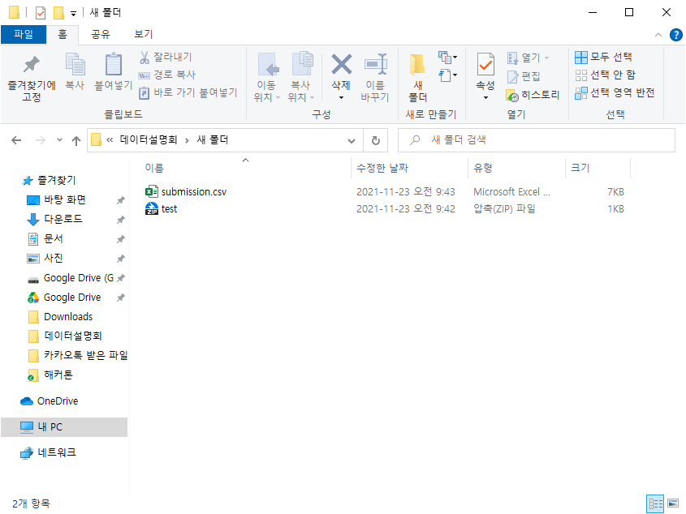
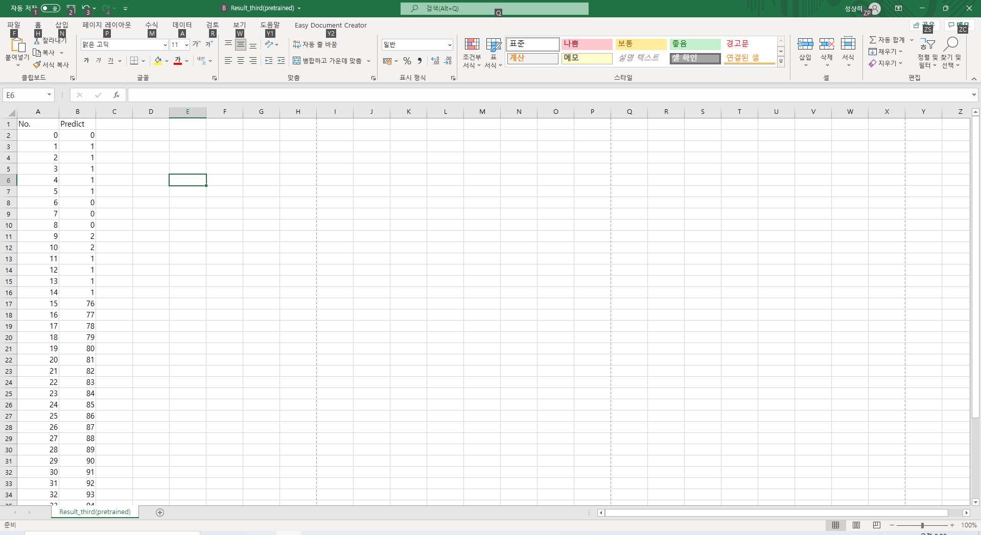
4. 데이터 배포
데이터 구성
1
Test Data
라벨링이 되지 않은 test 데이터가 제공됨
분석을 통해 개별 test 데이터의 클래스를 구분 해야함
구분된 클래스를 submission.csv 포맷을 통해 최종 제출본 구성
2
Submission format (예시)
Test data set에 속한 개별 대상군에 대한 Predict 값을 저장함
Notes:
종합유통업체

Slide 15
4. 데이터 배포
데이터 구성
1
Test Data
라벨링이 되지 않은 test 데이터가 제공됨
분석을 통해 개별 test 데이터의 클래스를 구분 해야함
구분된 클래스를 submission.csv 포맷을 통해 최종 제출본 구성
2
Submission format (예시)
Test data set에 속한 개별 대상군에 대한 Predict 값을 저장함
Notes:
종합유통업체

Slide 16
4. 데이터 배포
데이터 배포
동아대학교 파일서버 접속 정보
주소 | 포트 | 계정 | 비밀번호 | 파일 서버 경로
106.10.54.150 | 1122 |  |  | /data_bak/donga_univ
1
Data 배포
데이터는 FTP 서버를 통해 배포됨
접속 계정과 비밀번호는 참가팀에 한하여 데이터 배포 시, 메일로 전달
Notes:
종합유통업체

Slide 17

5. 분석결과 제출 및 평가방법
결과물은 CSV 포맷에 맞춰 작성하여, 메일을 통해 전달
- 제출 메일 : sji0117@dau.ac.kr, sangha@donga.ac.kr
제출된 결과물은 성능평가 지표 중 F1 Score를 통해 평가됨
- 본 데이터는 정상군 100명, 알츠하이머 50명, 파킨슨 50명으로 구성된
불균형 데이터(Imbalaced data)이므로 각 클래스 간 분류정확도를 모두 고려하기 위해
F1 Score를 평가지표로 활용함
F1 Score의 계산 식은 다음과 같음
동일 점수 시, 내부 평가기준에 따르며, 추가 자료를 요청할 수 있음
Notes:
종합유통업체

Slide 18
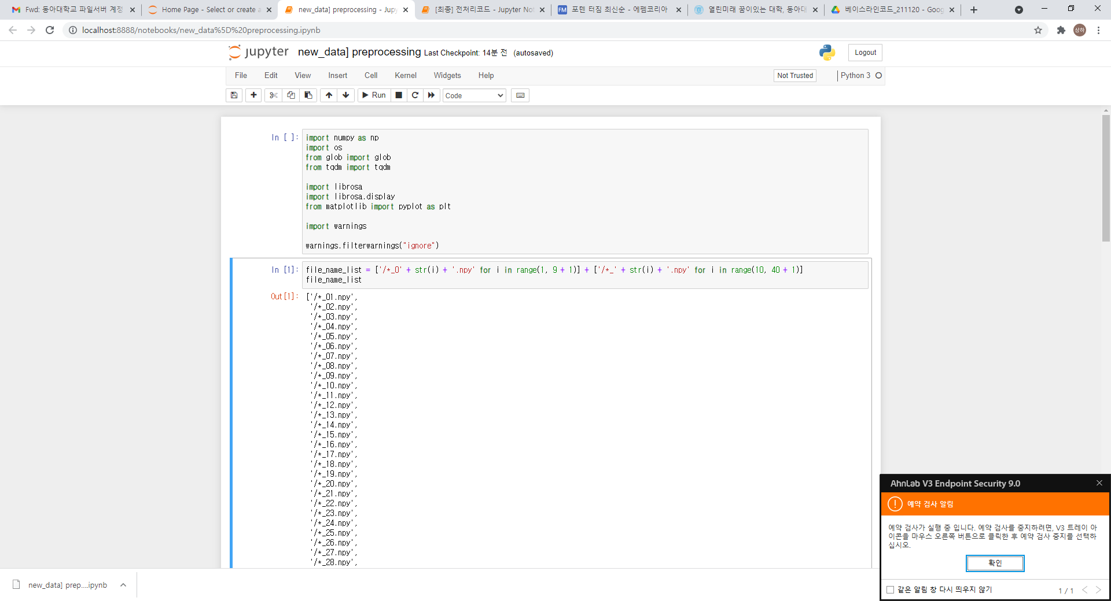
6. 베이스라인 코드
1. 데이터 로드
1
주요 라이브러리 임포트
음성 분석 시, librosa 라이브러리가 많이 활용됨
2
음성 파일명 불러오기
NPY 형태로 저장된 음성 파일명을 불러옴
문장별 분석을 수행하기 위해 ‘*_00.npy’ 형식을 활용함
Notes:
종합유통업체

Slide 19
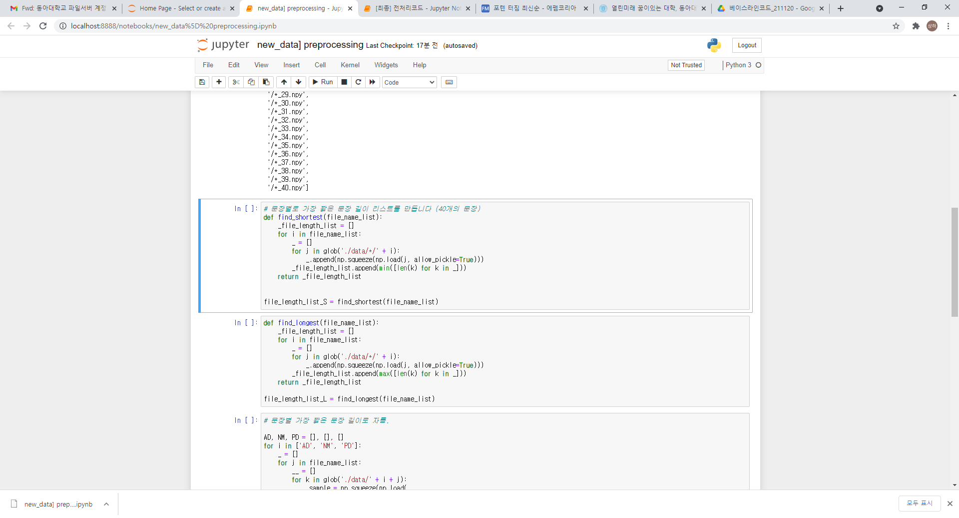
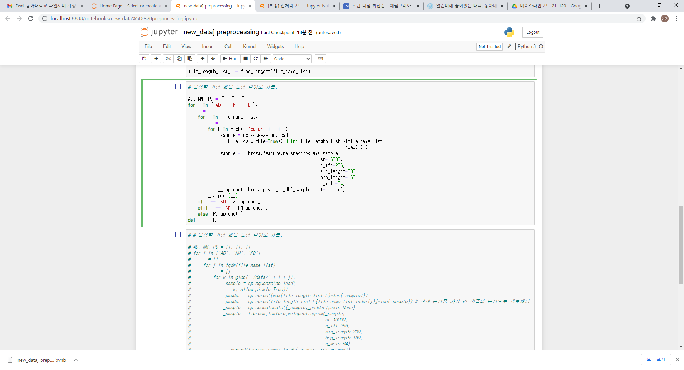
6. 베이스라인 코드
2. 데이터 전처리
1
전처리 함수 선언
음성데이터 분석 시, 음성데이터 길이에 대한 표준화 작업이 필요함
본 베이스라인코드에서는 각 문장별 가장 짧은 음성데이터를 기준으로 작성됨
해당 코드는 문장별 가장 짧은 음성데이터의 길이를 가져옴
2
음성 파일 불러오기
음성파일을 불러옴
음성파일을 불러올 시, 2-1에서 구한 음성데이터의길이만큼 변수에 저장함
Librosa 라이브러리 내의 melspectrogram 기법을 활용해 전처리 수행
진폭에 대한 값을 데시벨로 변환하여 나타냄
대상군(AD, NM, PD) 리스트에 저장
Notes:
종합유통업체

Slide 20
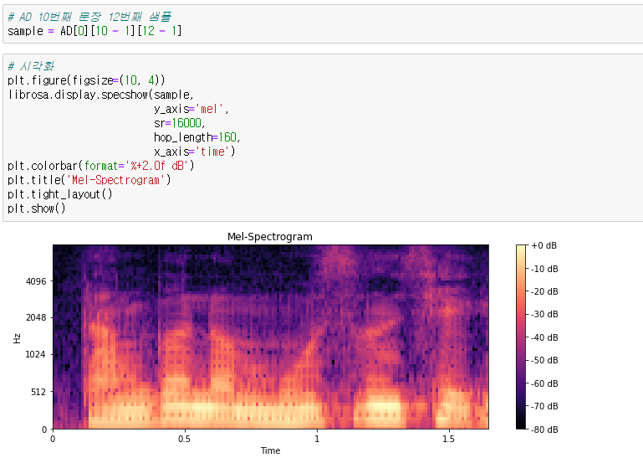
6. 베이스라인 코드
3. 데이터 전처리 결과 확인
1
샘플 불러오기
AD군의 12번째 환자의 10번째 문장 발화내용에 대한 샘플을 불러옴
2
시각화를 통한 결과 확인
음성데이터에 melspectrogram을 적용하고, 이에 대한 결과를 시각화함
변환된 데이터는 CNN(2D) 모형에 적용하여
학습 및 모델링을 수행할 수 있음
Notes:
종합유통업체

Slide 21
Q n A
감사합니다.

